Slide 1




Merhaba Oyuncu
Ben Angelo,
Ama sen Dostum diyebilirsin.

Slide 2
Birazdan birlikte bir serüvene atılacağız.
Ama endişelenme .
Ben sana yardım etmek için burdayım.

Slide 3





ÖNCELIKLE SANA HITAB EDEBILMEK IÇIN ISMINI ÖĞRENEBILIR MIYIZ?

Slide 4

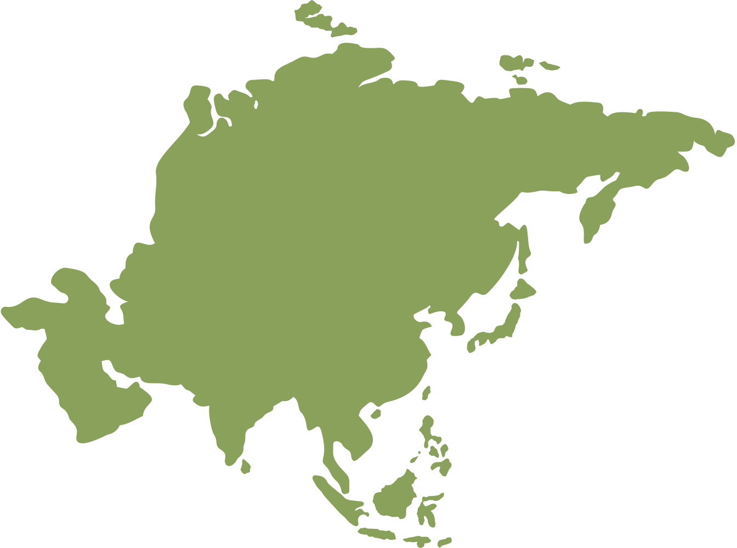



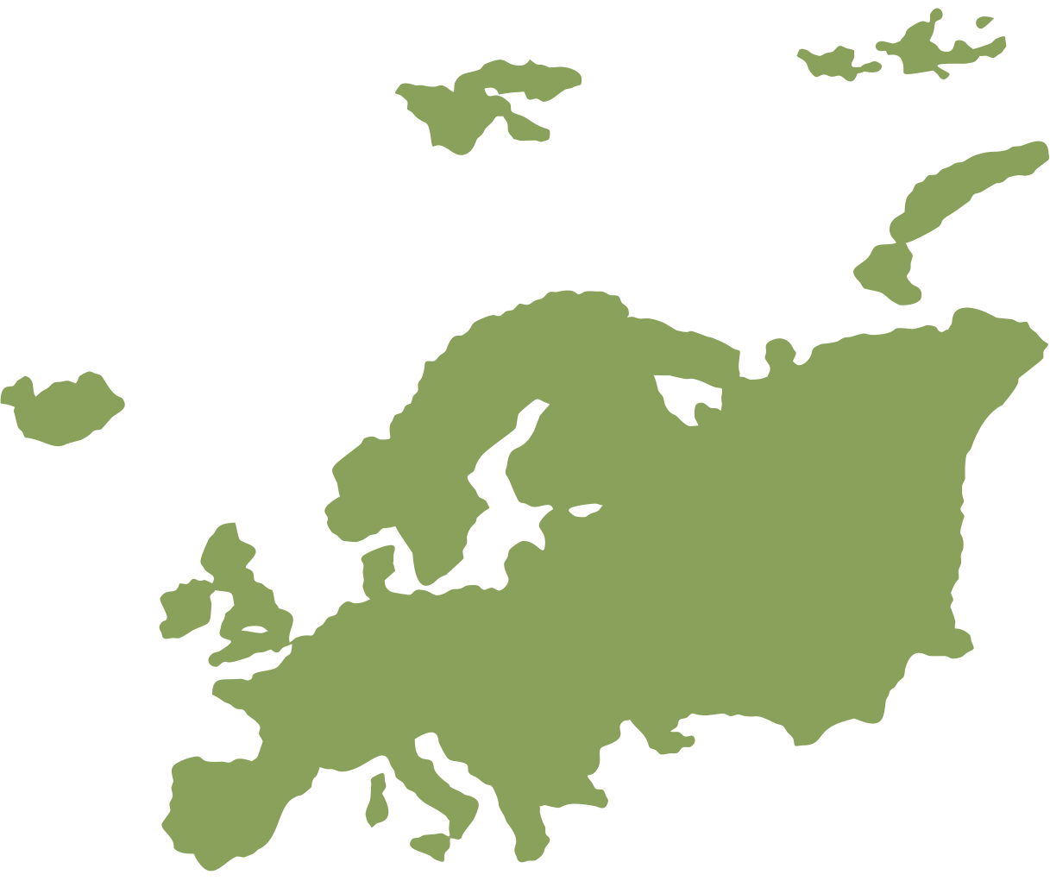







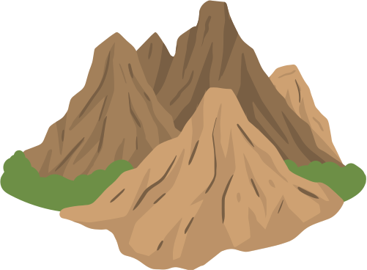
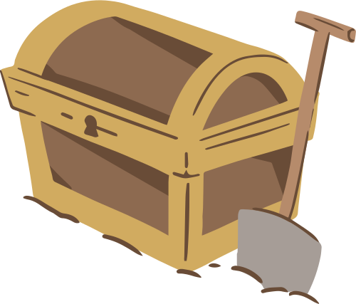
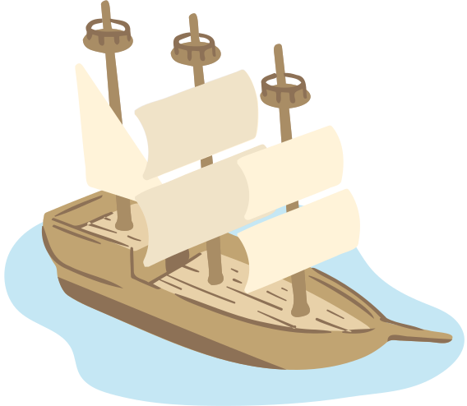

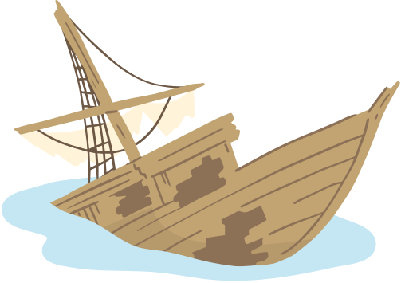

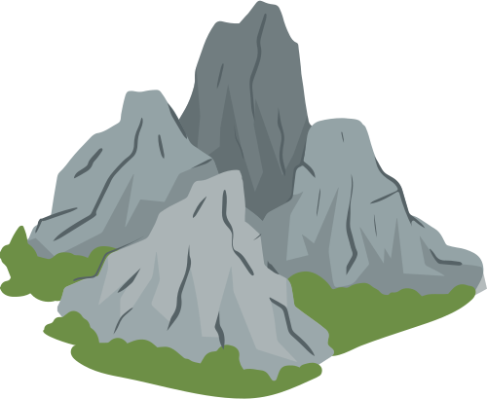

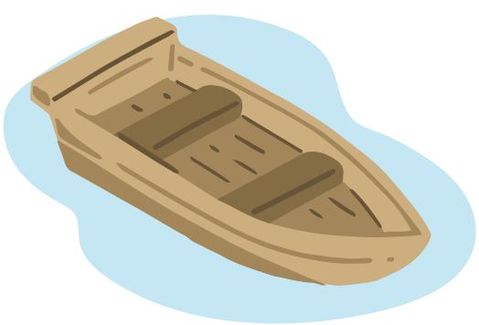

Yol haritası
Bu bizim Yol haritamız .
Ekranın sağ üst köşesindeki butondan Yol Haritas’ına ulaşabilirsin !
3
2
4
Start
1
5
6
7
8
9
10
12
11
13
15
14
16
17
18
19
20
Finish

Slide 5

Sol üst taraftaki buton ile de istediğin zaman oyundan çıkabilirsin.
Ama bunu istemeyiz değil mi?

Slide 6




KURALLAR
Yol haritası üzerinden nerede olduğunu bul.
Üzerinde bulunduğun şehri doğru tahmin et.
Doğru cevapta hediyeleri kazan !

Slide 7



Hazırsan başlayalım !

Slide 8
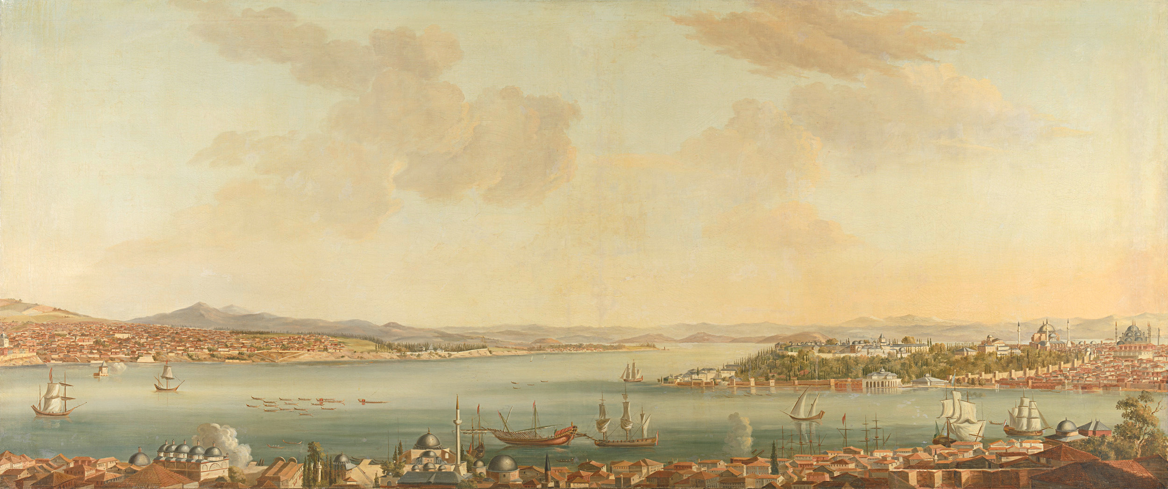
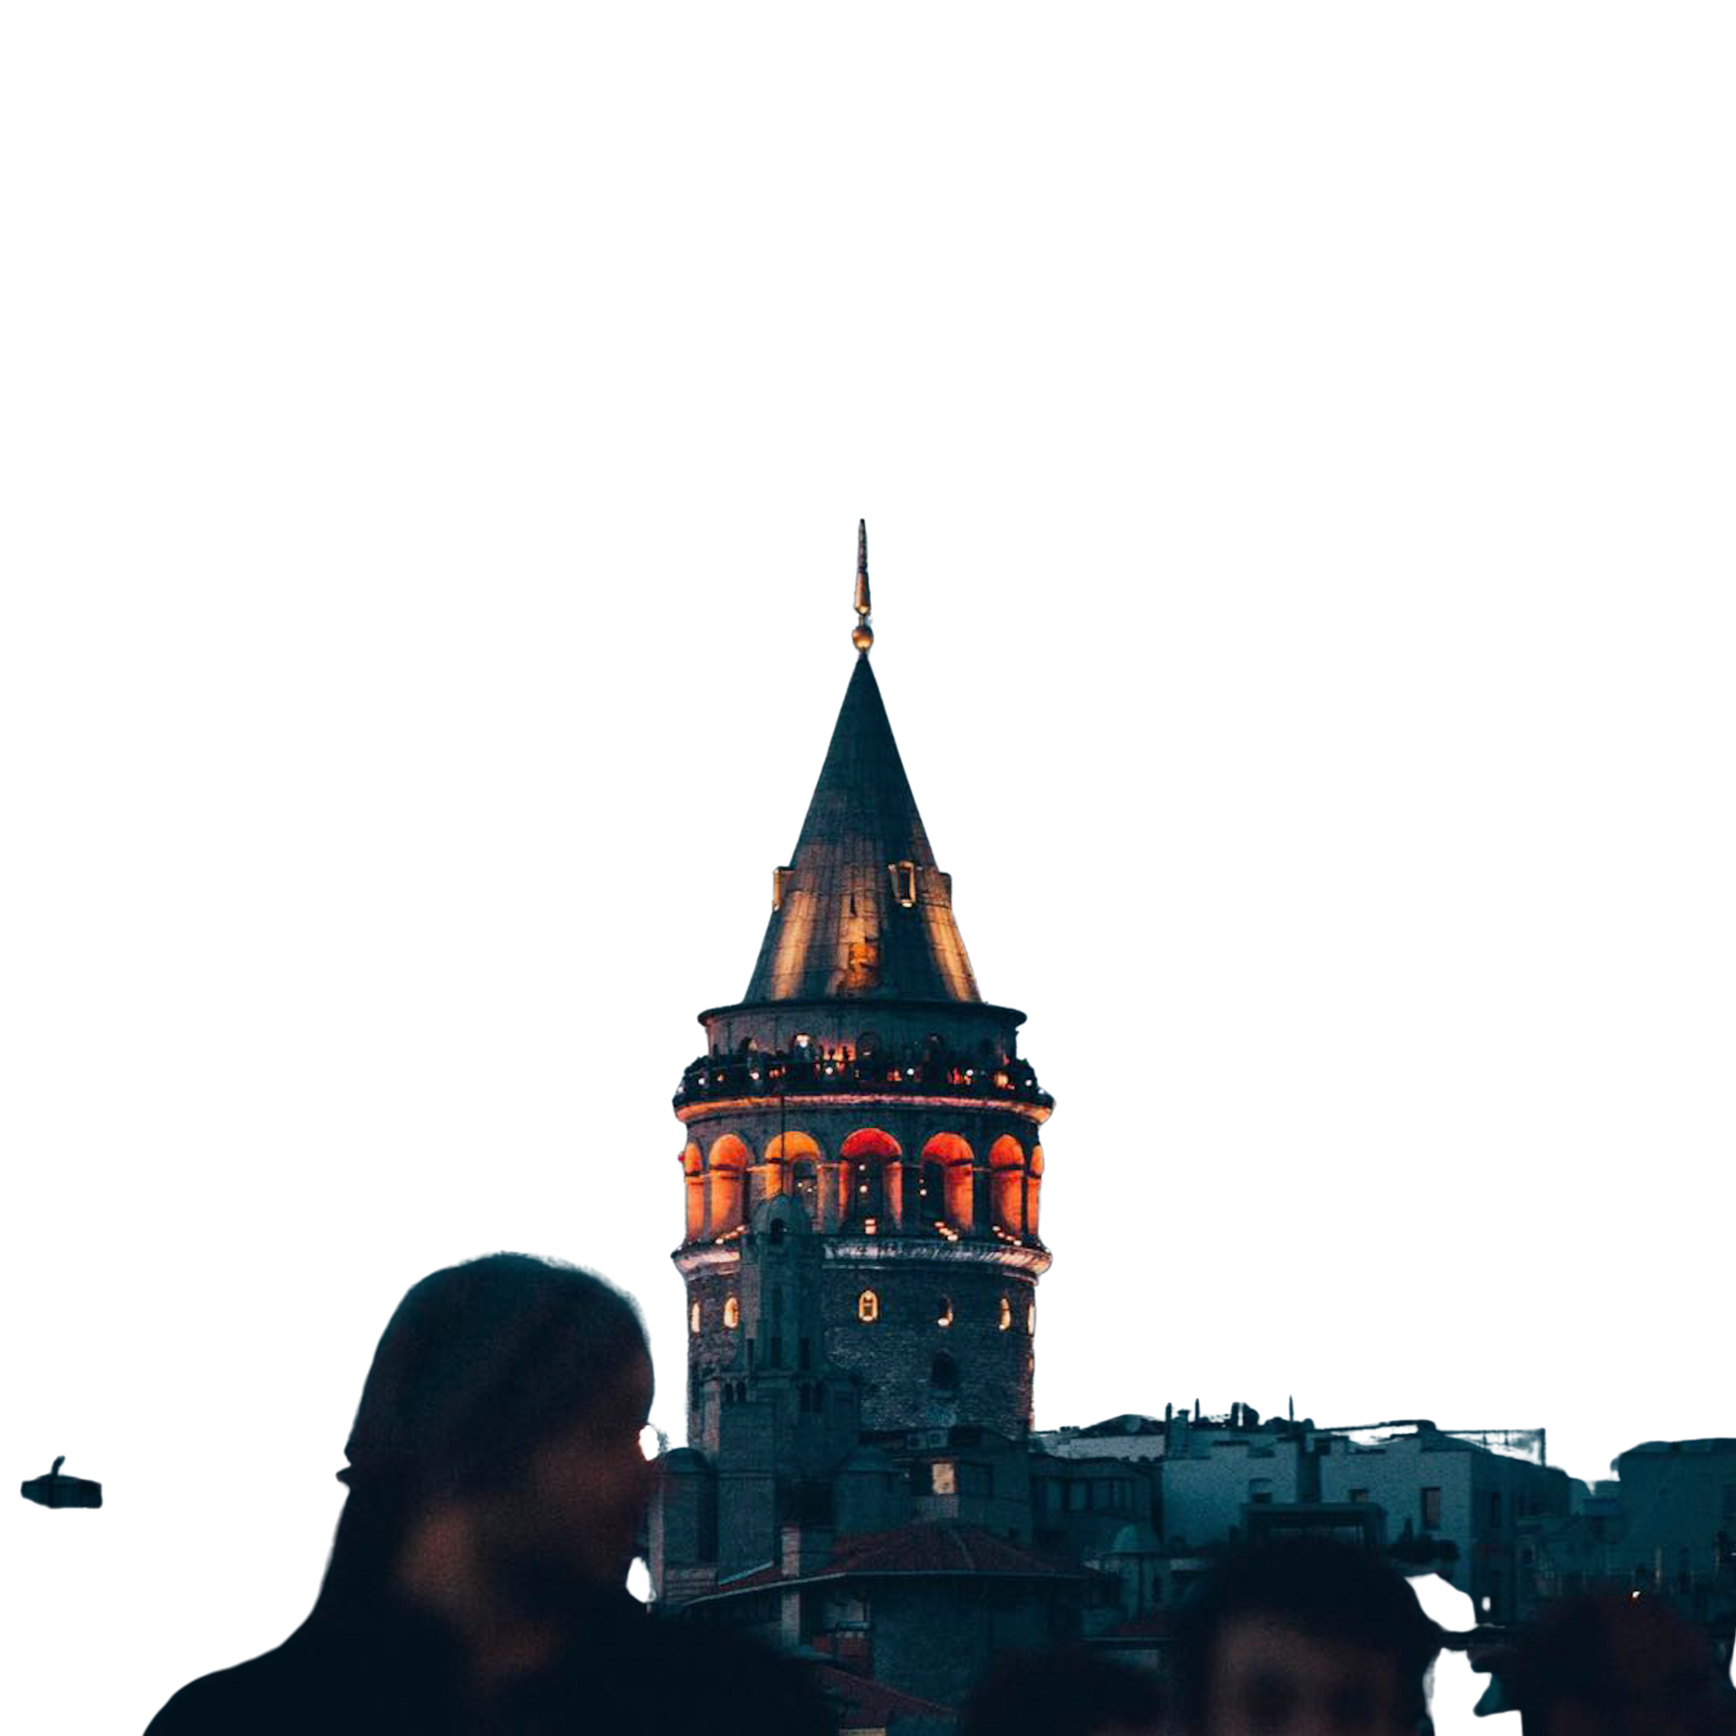
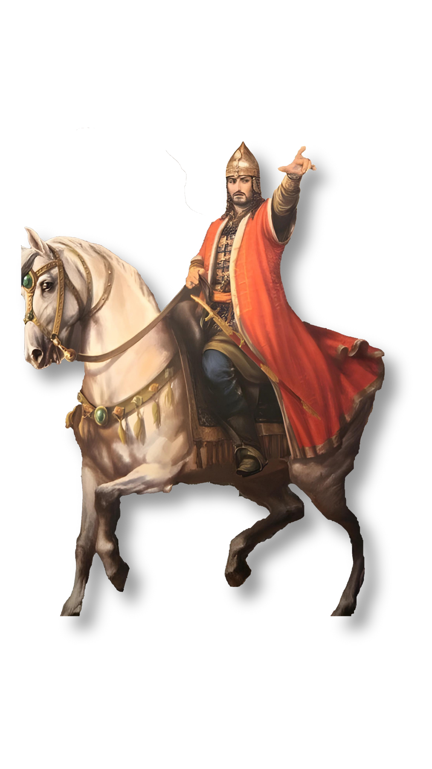
Türkiye’nin en kalabalık ve en önemli şehirlerinden biridir. Asya ve Avrupa kıtalarını birbirine bağlayan eşsiz konumuyla ün yapmıştır. Bizans, Roma ve Osmanlı İmparatorluklarına başkentlik yapmış olan bu şehir, tarihi yapıları, boğaz manzarası ve kültürel zenginlikleriyle ünlüdür.
A. Ankara
C. Siirt
B. İstanbul
D. İzmir

Slide 9

Harikasın!
A. Ankara
C. Siirt
B. İstanbul
D. İzmir

Slide 10

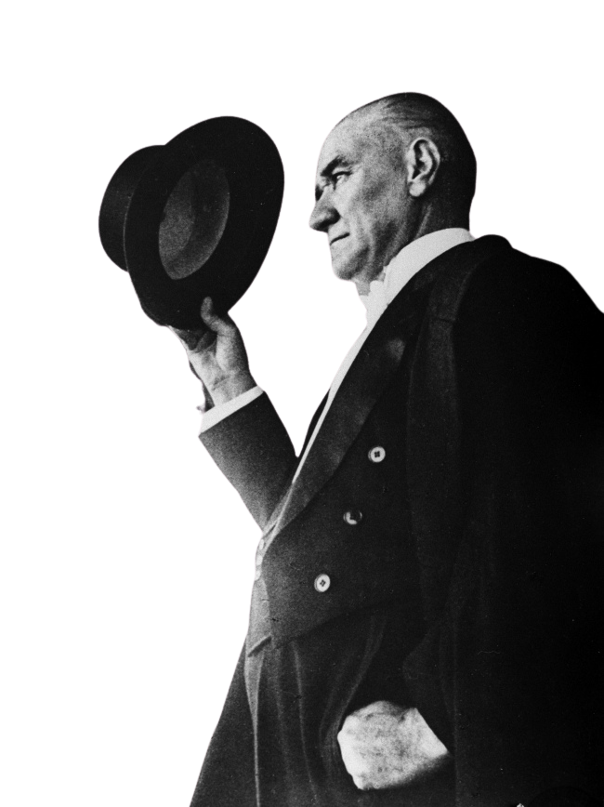
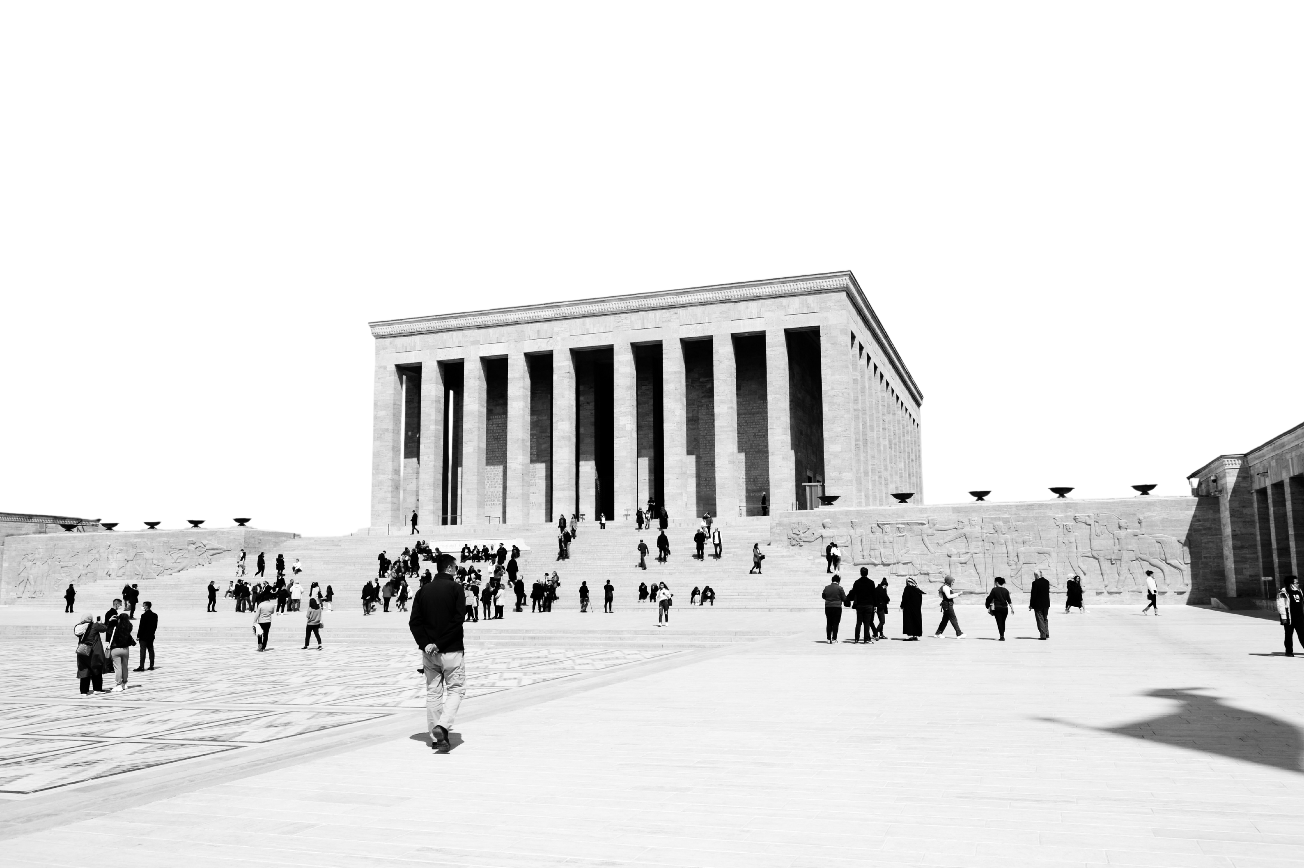
Türkiye’nin başkentidir ve İç Anadolu Bölgesi'nde yer alır. 1923 yılında Türkiye Cumhuriyeti’nin başkenti ilan edilmiştir. Siyasi ve idari merkez olmasıyla tanınan şehir, aynı zamanda üniversiteleri, müzeleri ve modern şehir yapısıyla dikkat çeker.
A. Ankara
C. Siirt
B. İstanbul
D. İzmir

Slide 11
İnanılmaz
A. Ankara
C. Siirt
A. Ankara
C. Siirt
B. İstanbul
D. İzmir
B. İstanbul
D. İzmir

Slide 12


HARIKASIN !
SANA DAHA SONRA ULAŞABILMEMIZ IÇIN BIR G-MAİL HESABIN VAR MI ?
@gmail.com

Slide 13
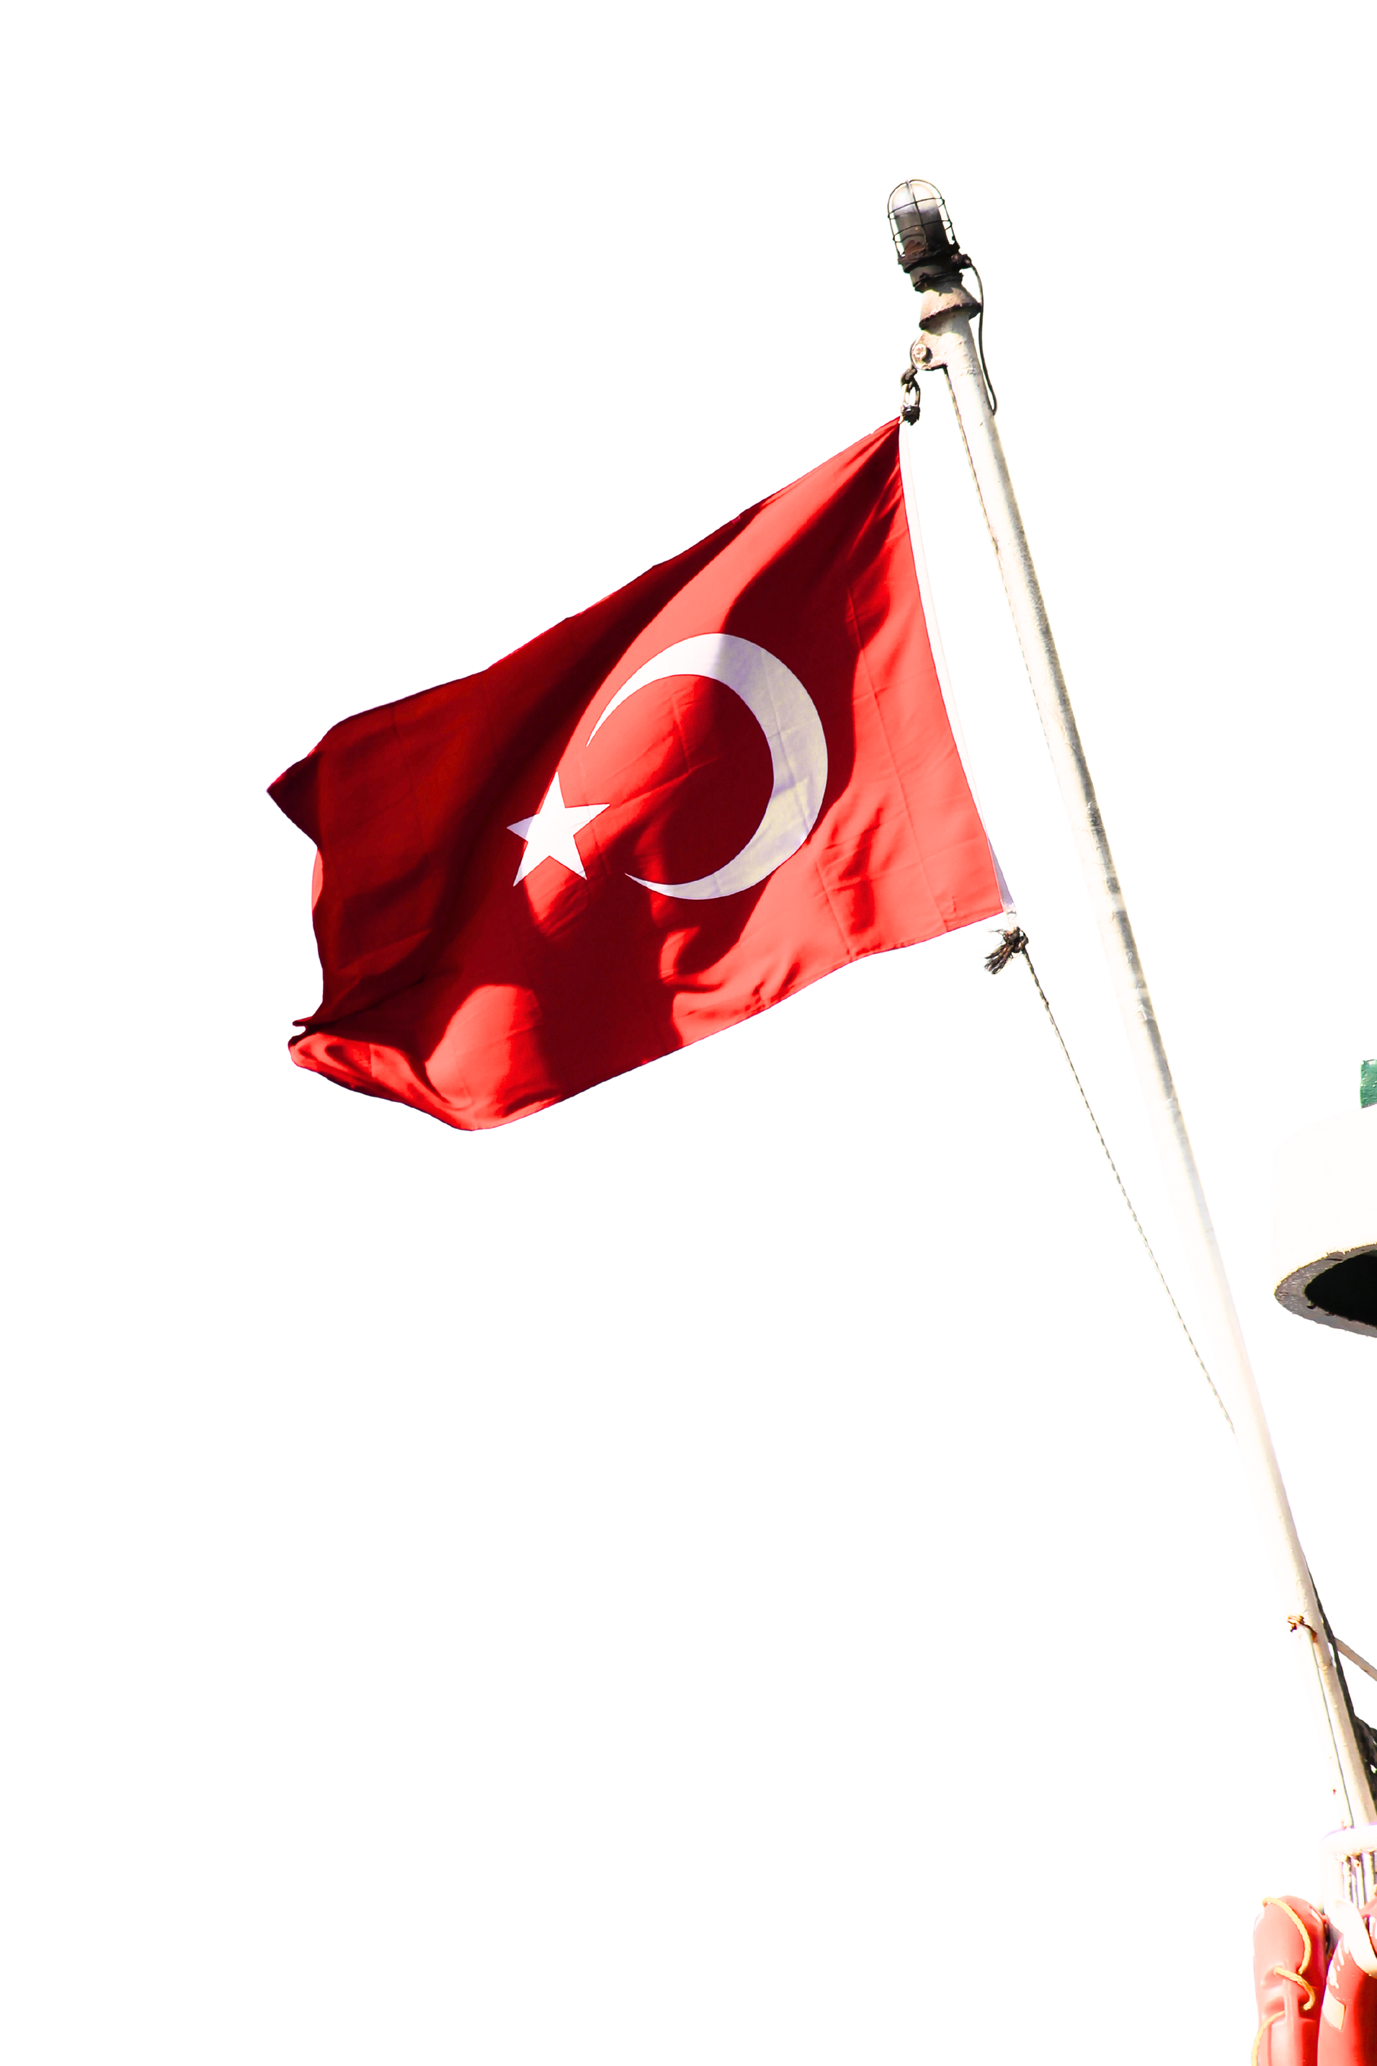

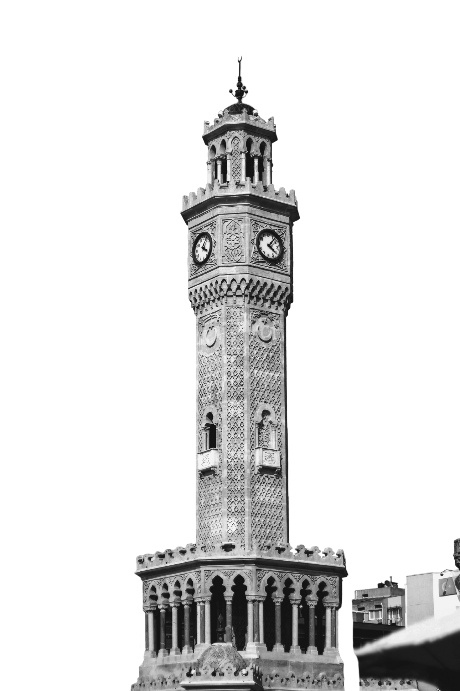
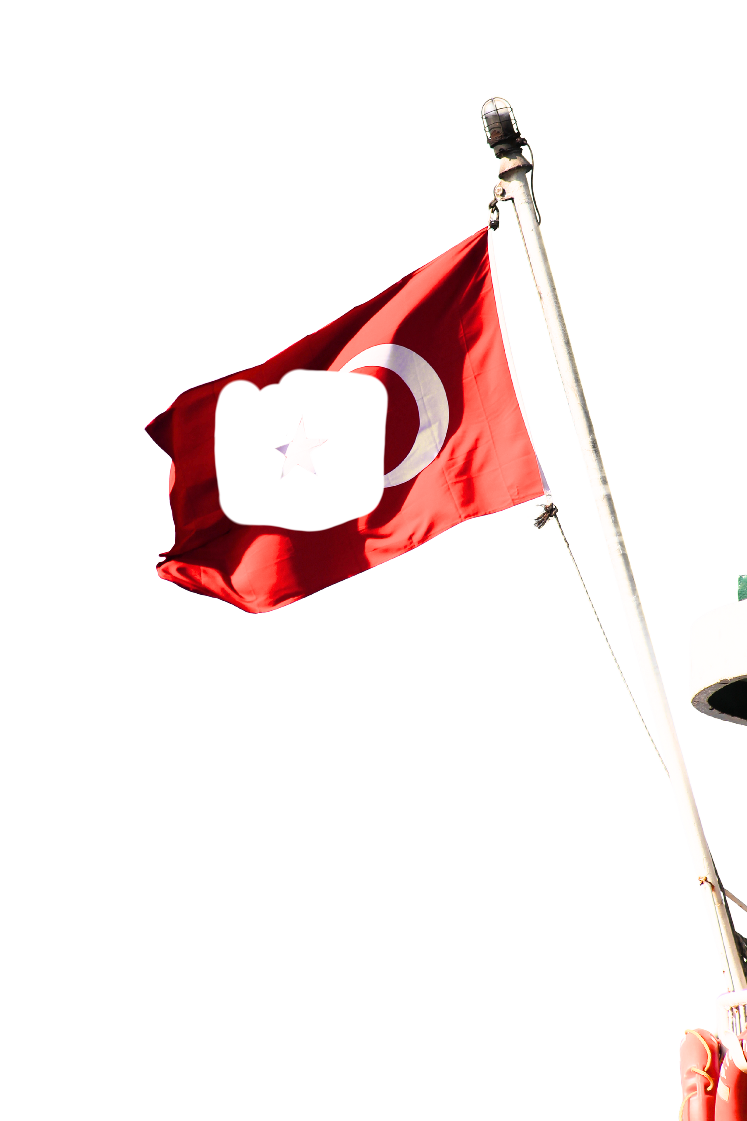
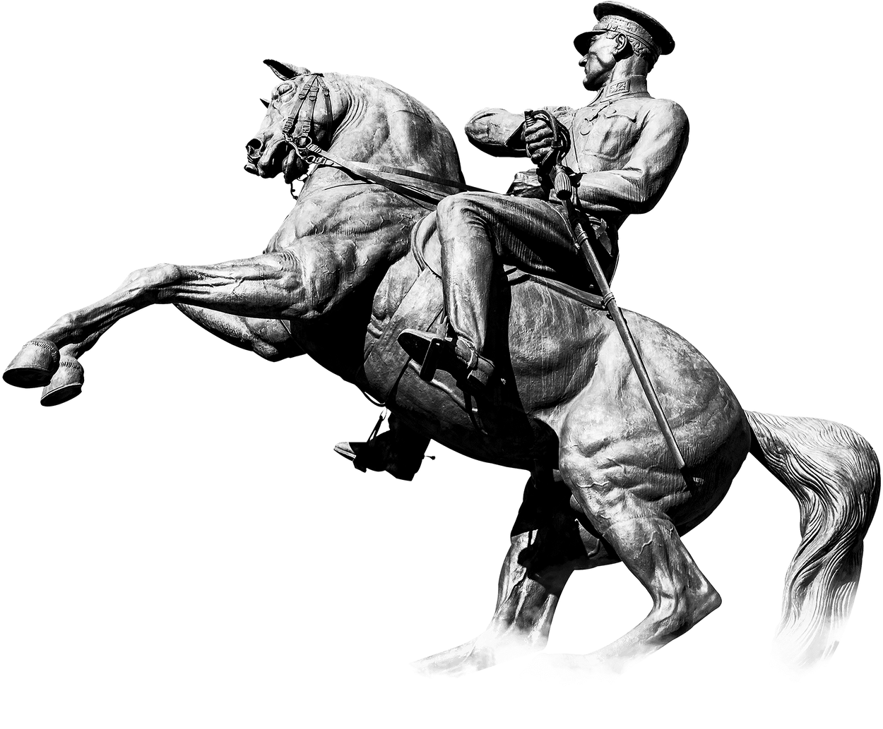
11. yüzyılda Türklerin Anadolu’ya girmesiyle birlikte Selçuklular tarafından fethedilmiştir. Ege kıyısında bulunan bu şehir Osmanlı döneminde önemli bir ticaret ve liman şehri haline gelen şehir, 1919 yılında düşman işkaline uğramış, Ulu Önder Gazi Mustafa Kemal Atatürk’ün önderliğinde başlatılan Kurtuluş Savaşı’nın sonunda, 9 Eylül 1922’de düşman işgalinden kurtarılmıştır.
A. Ankara
C. Siirt
B. İzmir
D. İstanbul

Slide 14
Muhteşemm!
A. Ankara
C. Siirt
B. İzmir
D. İstanbul

Slide 15

Mükemmelsinnn!
Tüm soruları doğru cevapladın.

Slide 16
Ve sonraki uçuşun için %10 indirim kazabdın.

Slide 17

Neden oyunu terkediyorsun.
Çok eylenceli zaman geçiriyorduk.

Slide 18
Ama kararına saygı duyacağım
Tekrar görüşmek üzere.

Slide 19



Harika oYundu!
TEKRAR GÖRÜŞMEK ÜZERE.

